Slide 1
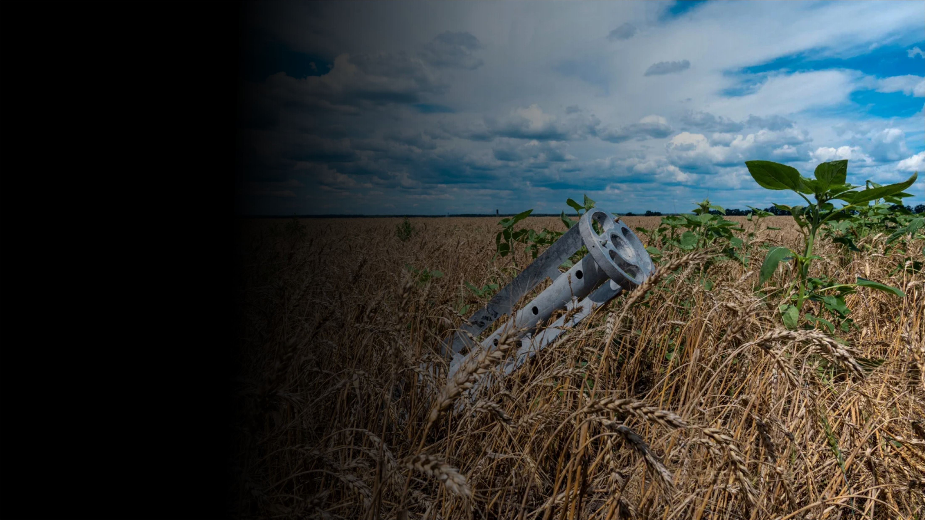

ЕКОЛОГІЧНІ НАСЛІДКИ ВІЙНИ
для природоохоронних територій

Slide 2
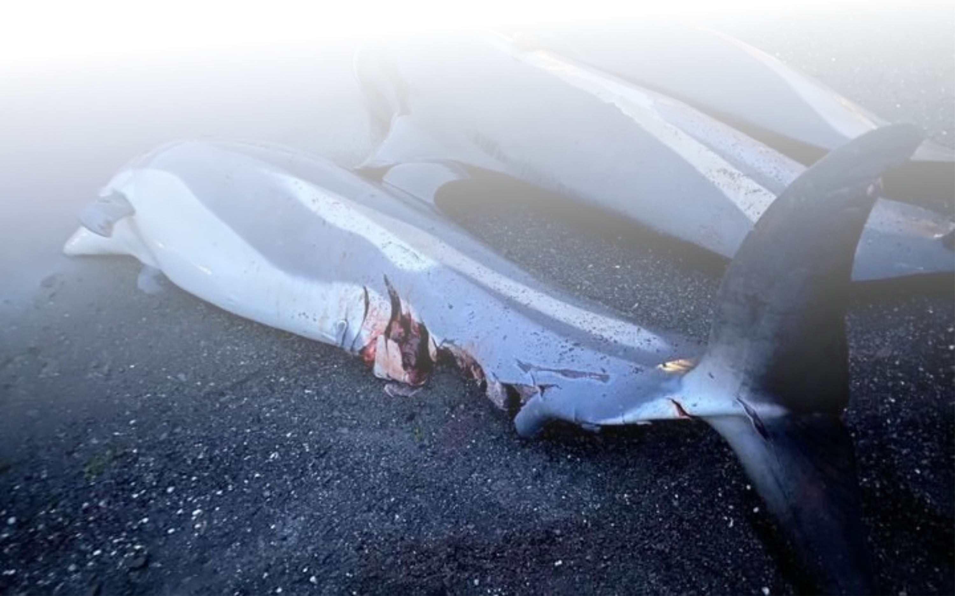
ОКУПОВАНО
ПІД ЗАГРОЗОЮ ЗНИЩЕННЯ В УКРАЇНІ ЗНАХОДЯТЬСЯ
514
ТЕРИТОРІЙ ОБ’ЄКТІВ ПЗФ
16
(0,80 млн га)
Рамсарських об’єктів
ВРАЖЕННЯ ЗАЗНАЛИ
площею близько 600 тис. га. Окуповано: більше 80 територій Смарагдової мережі (1,9 млн га), вражені — 160 територій (2,9 млн га).
900
ОБ’ЄКТІВ ПЗФ
(1,24 млн га), у тому числі 3 біосферних заповідники, 9 природних заповідників, 15 національних природних парків, з них досі є окупованими:
  Біосферний заповідники: "Асканія-Нова" імені Ф.Е. Фальц-Фейна НААН та Чорноморський;
  Природні заповідники: Казантипський, Опукський, Карадазький, Український степовий, Луганський, «Мис Мартьян», Ялтинський гірсько-лісовий, Кримський
  Національні природні парки: «Великий Луг», Приазовський, «Чарівна гавань», «Меотида», «Білобережжя Святослава», «Джарилгацький», Нижньодніпровський, «Олешківські піски», «Кремінські ліси», Азово-Сиваський
Вибухами порушуються геологічні і гідрологічні властивості територій, гинуть біоресурси, вимирають дельфіни, йде руйнування екосистем, забруднення ґрунтів, зменшення біорізноманіття

Slide 3
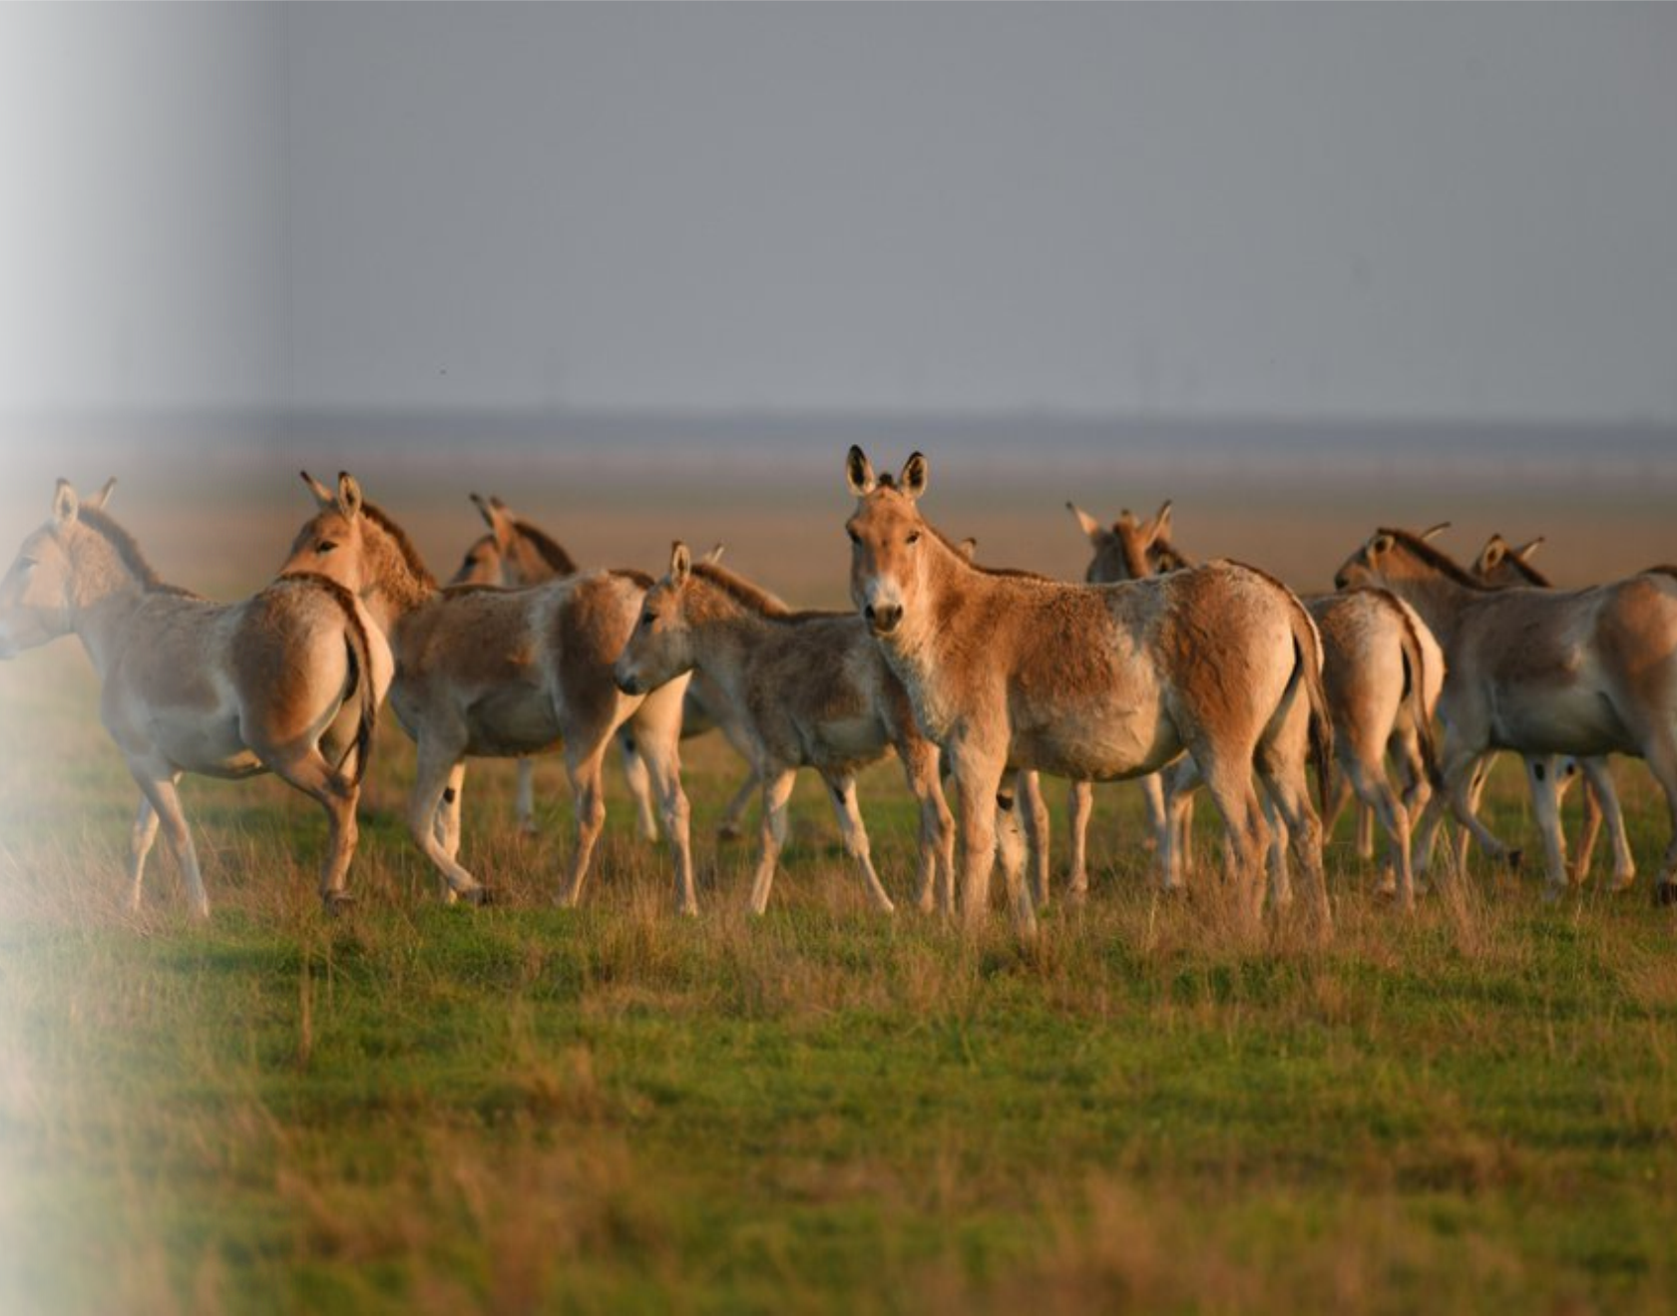
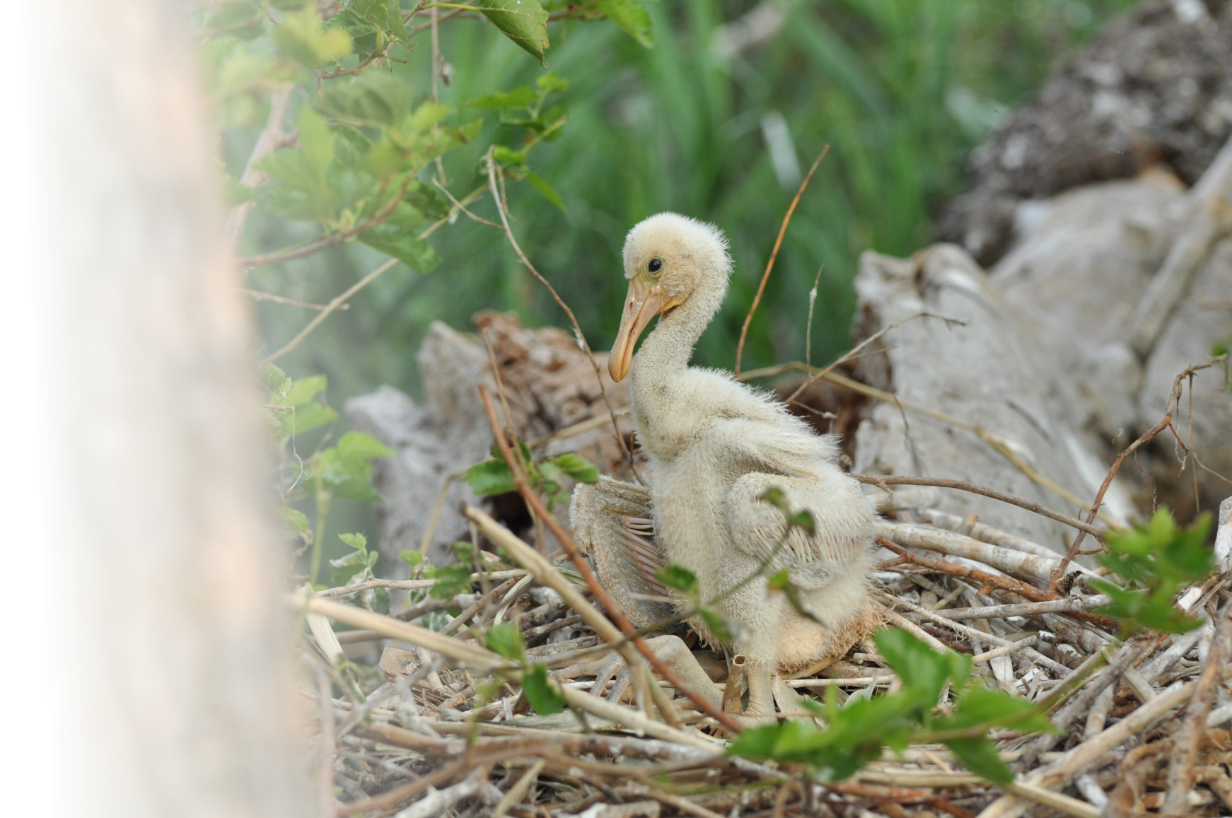
20–21 березня 2023 р. — захоплення та встановлення фактичного контролю окупаційною адміністрацією над Біосферним заповідником "Асканія-Нова».
Існують ризики вивезення з території заповідника колекці̆й, у тому числі видів, що мають міжнародний охоронний статус та захищені міжнародними природоохоронними конвенціями.
У найбільшій небезпеці опинилася "Колекція тварин зоологічного парку "Асканія- Нова", віднесена до Переліку наукових об′єктів, що становлять Національне надбання України.
НПП «Великий Луг» на території якого знаходяться два водно-болотних угіддя міжнародного значення, а саме:
ВБУ №2282 «Архіпелаг Великі та Малі Кучугури» (площею 7674,25 га) та ВБУ №2273 «Заплава Сім Маяків» (площею 2140 га), а також заказник загальнодержавного значення «Крутосхили Каховського водосховища» (прибережна смуга Каховського водосховища, яка замінована та постійно знаходиться під обстрілами).
Постійні вибухи наносять величезну загрозу не лише птахам (особливо в гніздовий період) але й знищують місця перебування тварин, їх домівки, порушують ґрунтовий та рослинний покрив.

Slide 4
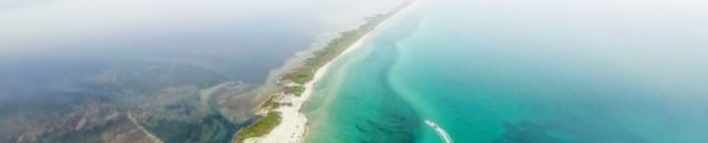
У травні 2023 р. російські військові засипали протоку між о. Джарилгач та материковим суходолом що з’єднує акваторії Джарилгацької затоки та відкритої частини Чорного моря. Наслідки цього:
  Зниження чисельності, або ймовірне практично повне зникнення наземних гніздових поселень птахів: колоній мартинів (Larus cachinnans) та крячків ( Sterna hirundo, Sterna albifrons), поселень качок (Tadorna tadorna, та ін.) та куликів (Charadrius dubius, та ін.) та інших видів птахів водно-болотного орнітологічного комплексу;
  Зростання на острові чисельності хижих звірів (диких - лисиця, єнотовидний собака, та свійських – собаки, коти), які у весняно-літній період активно живляться яйцями і пташенятам и птахів, що призводить до зникнення існуючих на острові наземних поселень птахів (мартинів, крячків, качок, кул иків ), серед яких рідкісні види, занесені до Червоної книги України та міжнародних червоних списків і Конвенцій
У лютому 2023 року окупанти зареєстрували НПП «Джарилгацький»
за російським законодавством.
Ведеться діяльність, що суперечить законодавству України - мисливство, відстріл тварин. На самому острові влаштовано полігон, від чого неминучим є руйнування екосистем острова.
НПП «Джарилгацький» зазнав масштабної пожежі, яка тривала тиждень. Знищена вся
заповідна зона, найцінніша степова ділянка парку (1588га). Шкода Парку становить 5млрд 343 млн 945 тис 718 грн.
У разі довготривалого збереження зазначених вище негативних чинників, які створили окупанти рф на острові Джарилгач, існуючому на ньому острівному комплексу птахів загрожує знищення.

Slide 5
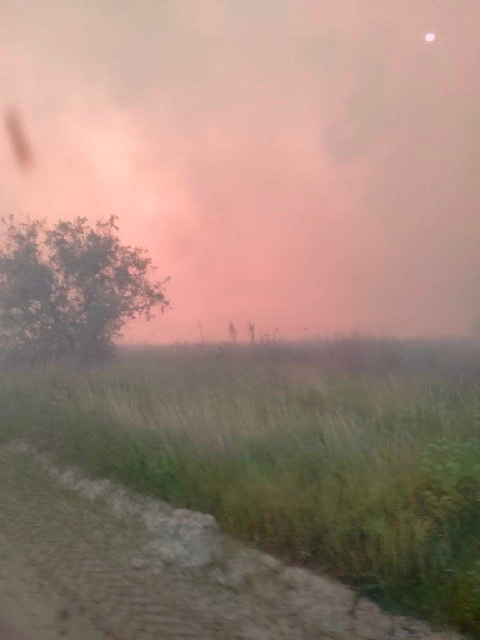
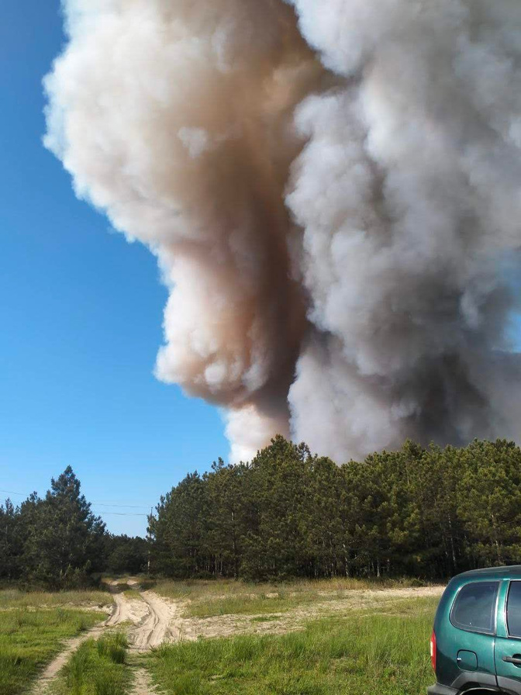
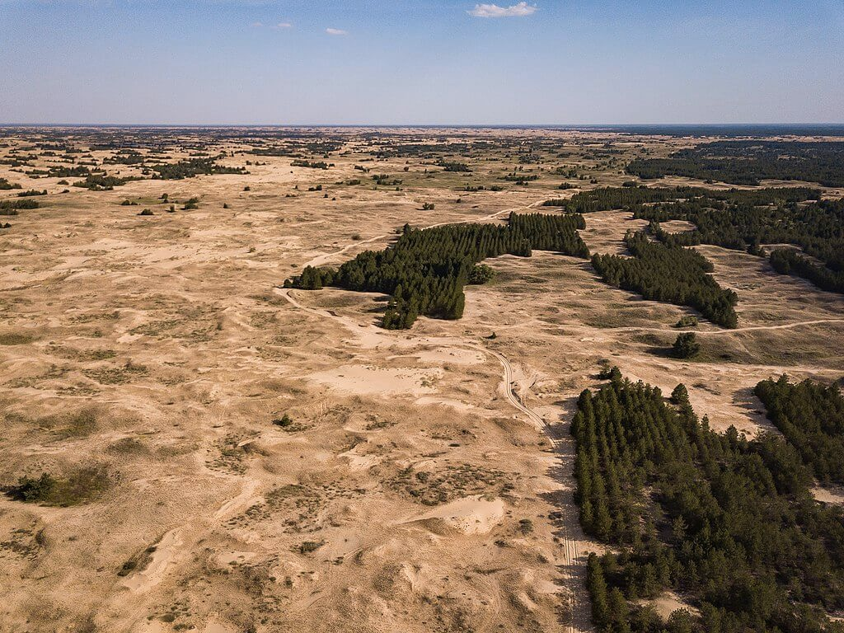
Відсутній доступ до території
НПП «Олешківські піски», територія якого повністю контролюється військовими російської федерації та знаходиться в зоні бойових дій з початку війни
З березня 2022 року в частковій окупації знаходиться
НПП «Білобрежжя Святослава».
За період окупації на території Національний природний парк «Білобрежжя Святослава» відбулося 69 пожеж.
Загальна площа вигорілої території парку склала 4399,81 га. Кількість хвойних дерев, які постраждали від пожеж, складає приблизно 3,1-3,5 млн шт (за даними показників таксації Кінбурнського та Василівського лісництв).

Slide 6
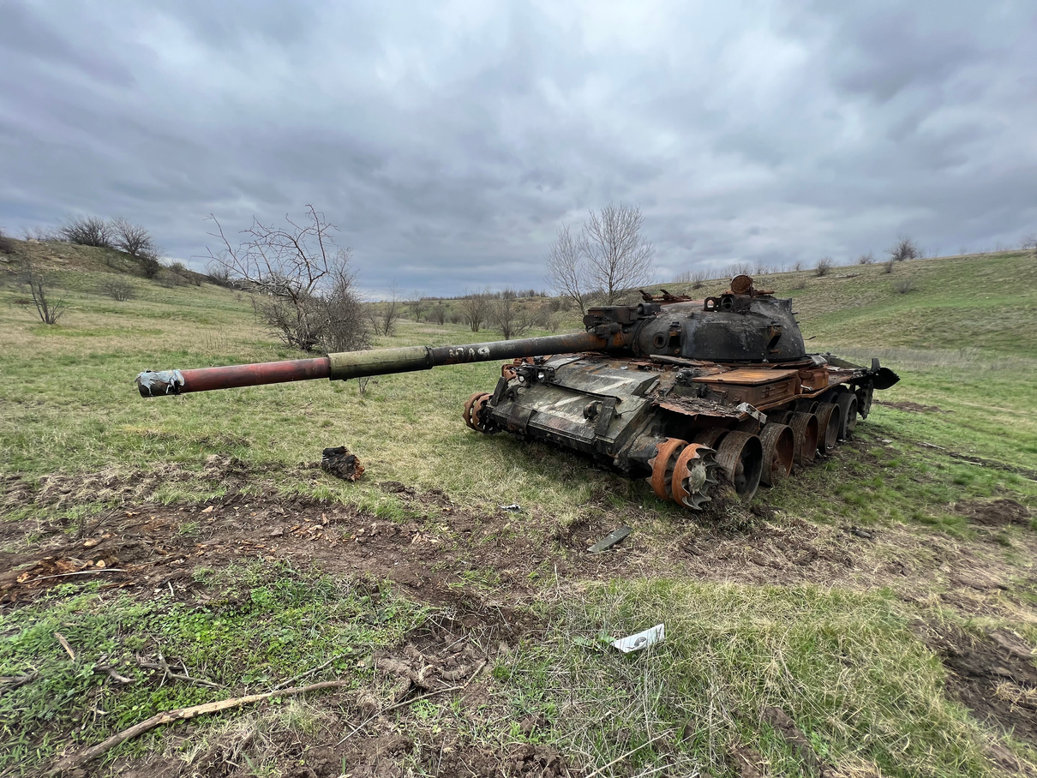
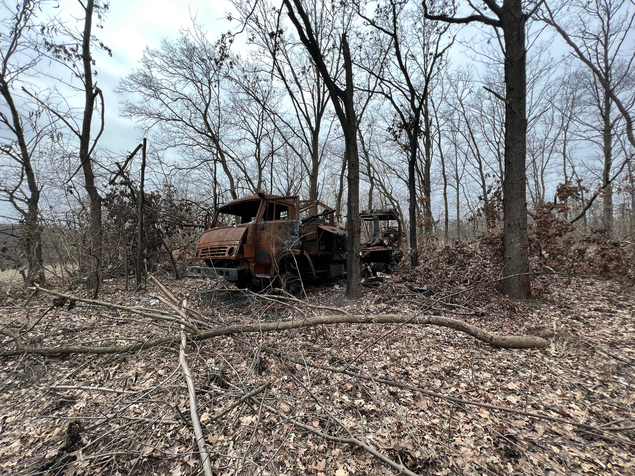
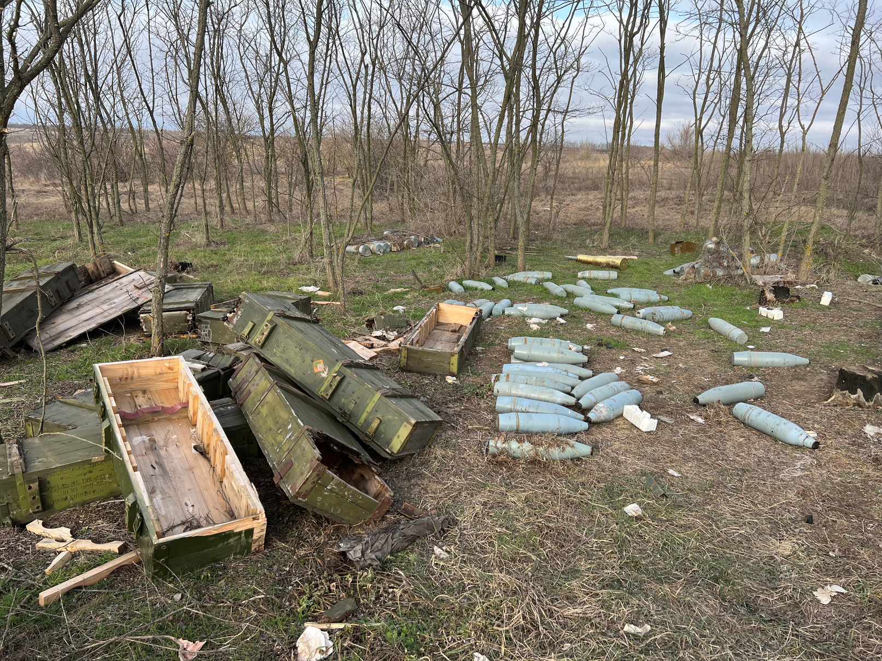
Пошкоджено місця існування видів флори та фауни, занесених до Червоної книги України та Європейського червоного списку видів тварин і рослин, що знаходяться під загрозою зникнення у світовому масштабі.
З березня по листопад 2022 року НПП «Камʼянська Січ» перебував під окупацією російської федерації
ОБСТЕЖЕНО ЧАСТИНУ ТЕРИТОРІЇ НПП І ВИЯВЛЕНО:
- потенційно замінована площа – 3549 га (з них проінспектовано 1940 га та виявлено вибухонебезпечні предмети);
- площа вражена бойовими діями – 657 га;
-площа вражена обстрілами – 830 га;
фортифікаційні споруди окупантів у природних екосистемах:
копаніри – 16 шт, площа 2026 м2;
бліндажі – 119 шт, площа 5644 м2;
протитанкові рови – 8 шт, площа 2556 м2;
виявлено та виміряно пні в кількості 1140 шт, залишені внаслідок незаконної вирубки дерев окупантами.
Виявлено та ліквідовано 24 пожежі на загальній площі 1035,49 га.

Slide 7
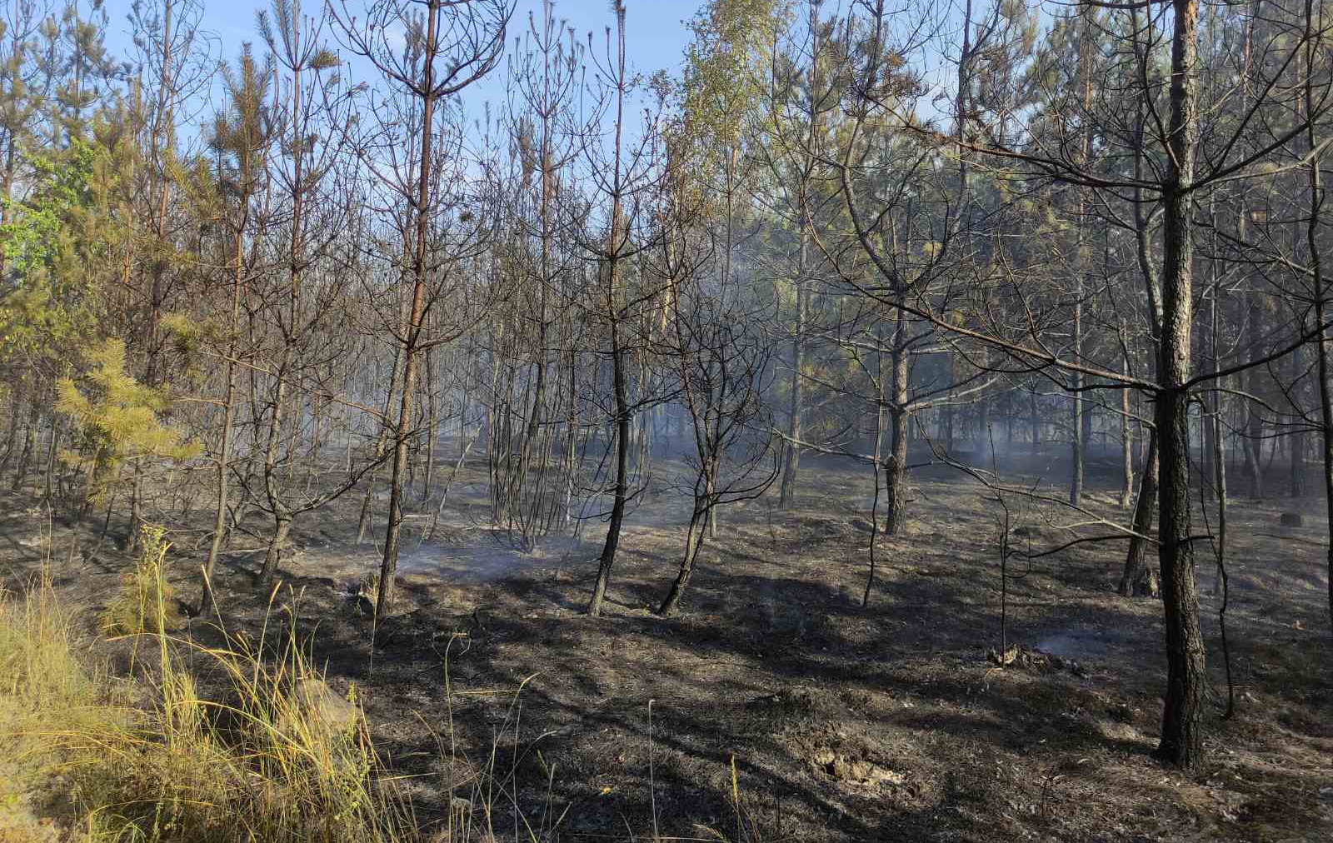
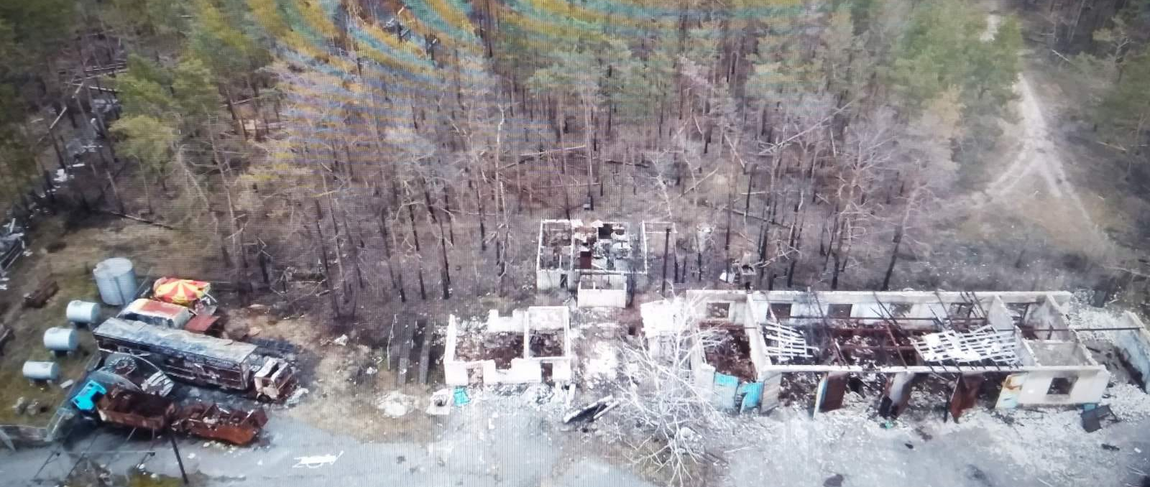
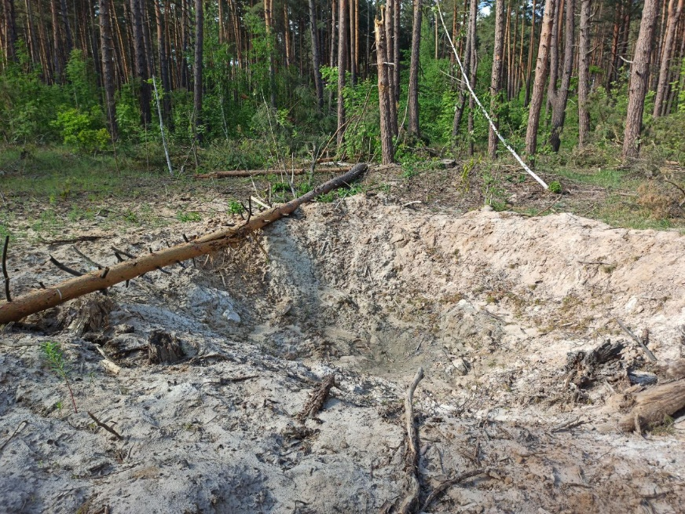
Територія Гетьманського НПП
з 24.02.2022 зазнала активного впливу від військових дій, у тому числі водні об’єкти).
На цей час встановлено 75 епізодів злочинів екоциду, серед яких наслідки обстрілів лісових, лучних та водно болотних екосистем, осередки займань та пожеж, залишки заглиблених в ґрунт військових фортифікаційних споруд, пересування військової техніки.
Як підсумок, внаслідок російської агресії понад 3,5 тис. га території Парку потребує заходів щодо обстеження та за потребою, знешкодження вибухонебезпечних предметів, в тому числі акваторії водних об’єктів.
Парком також понесені непрямі збитки від недоотримання прибутків від рекреаційної та науково-технічної діяльності за 2022 та 2023 роки в сумі понад 400 тис. грн.
НПП «Святі Гори»
з жовтня 2022 року відновив свою роботу після тривалого знаходження (березень-вересень 2022 року) у самому центрі бойових дій. Парк зазнав значних ушкоджень через бойові дії внаслідок збройної агресії російської федерації проти України.
Вщент знищені: будівлі Святогірського ПНДВ, ремонтні майстерні, гаражі, деревообробний цех, дільниця пожежогасіння. автотранспорт.
Близько 80% (9500 га) лісових насаджень НПП «Святі Гори» знищено пожежами, або зазнало механічних ушкоджень.

Slide 8
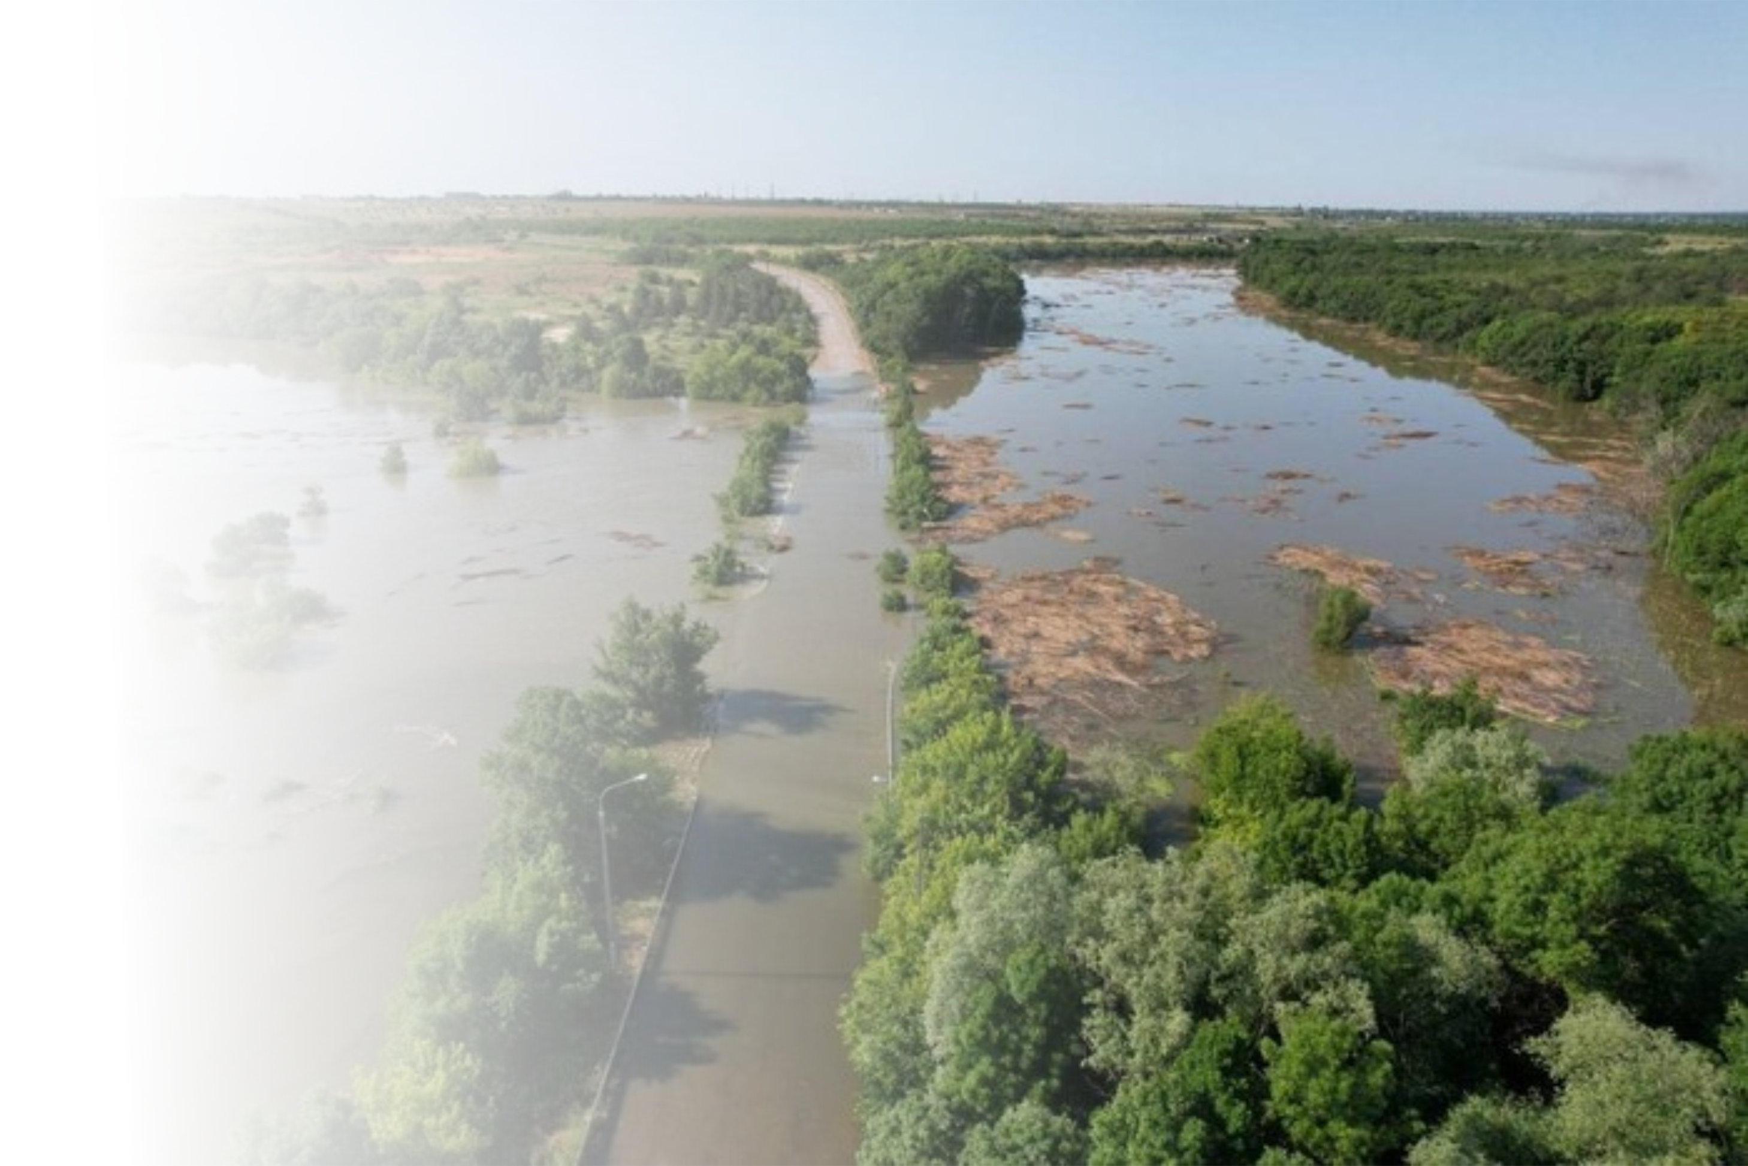
НАДСЛІДКИ ПІДРИВУ ГРЕБЛІ КАХОВСЬКОЇ ГЕС
ЗОНА БЕЗПОСЕРЕДНЬОГО ВПЛИВУ:
НПП «Нижкньодніпровський»(100% території),
«Великий Луг», «Кам’янська Січ».
ЗБИТКИ ВІД ЗАТОПЛЕННЯ:
НПП «Нижкньодніпровський» - 46,55 млрд,грн, НПП «Великий Луг» - 15 млрд,грн. НПП«Кам’янська Січ» - 73 млрд,грн.
ЗОНА ПОТЕНЦІЙНОГО ВПЛИВУ:
НПП «Олешківські піски», «Білобережжя Святослфава»,
«Джарилгацький».
Площа затоплення ПЗФ – 24361 га.
Площа зневоднення ПЗФ – 23520 га.
В зоні впливу знаходяться 9 територій Смарагдової мережі: UA0000106 - Kakhovske Reservoir, UA0000037 - Velykyi Luh National Nature Park, UA0000192 - Lower Dnipro, UA0000109 - Dniprovsko-Buzkyi Lyman, UA0000215 - Kinburnska Kosa, UA0000017 - Black Sea Biosphere Reserve, UA0000097 - Biloberezhzhia Sviatoslava National Nature Park, UA0000207 – Berezanskyi, UA0000107 - Oleshkivski Pisky.
Загальна площа територій - 611325 га.

Slide 9
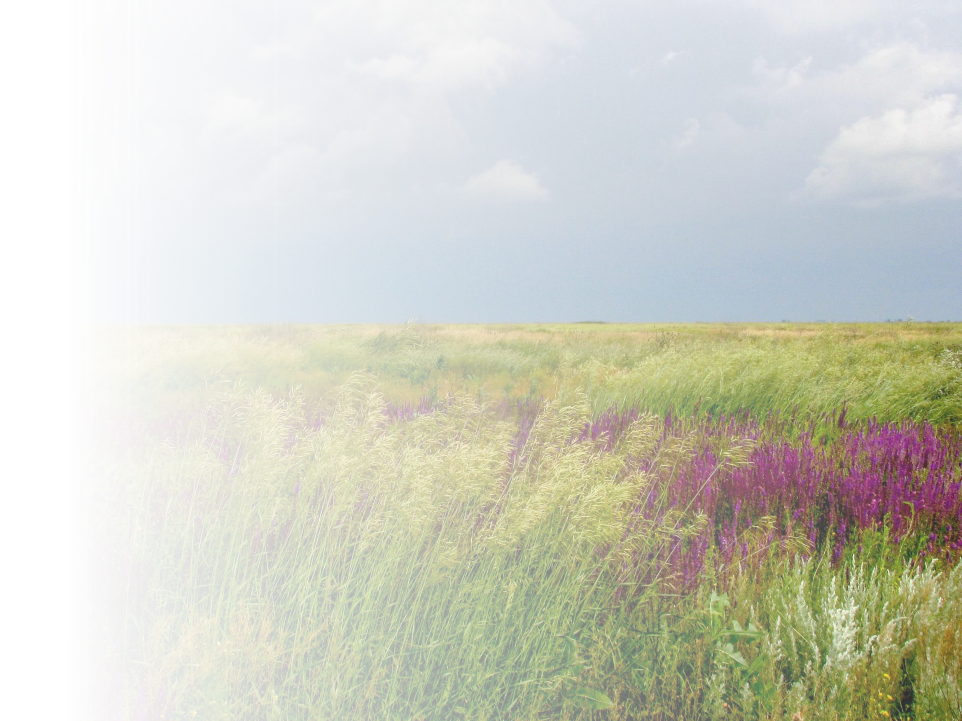
ОСНОВНІ КРОКИ З ВІДНОВЛЕННЯ ПРИРОДООХОРОННИХ ТЕРИТОРІЙ:
01
Розмінування природоохоронних територій
05
Будівництво реабілітаційних центрів для відновлення диких тварин, зокрема дельфінів
02
Оцінка збитків, завданих внаслідок бойових дій та окупації
06
Залучення міжнародної підтримки та допомоги
Запровадження довгострокового моніторингу та досліджень щодо відновлення екосистем та популяцій видів флори та фауни, що зазнали
03
Розроблення та реалізація планів з відновлення природних екосистем
07
04
Відновлення та розвиток установ ПЗФ, що зазнали впливу внаслідок війни
08
Реалізація заходів з контролю інвазивних видів

Slide 10
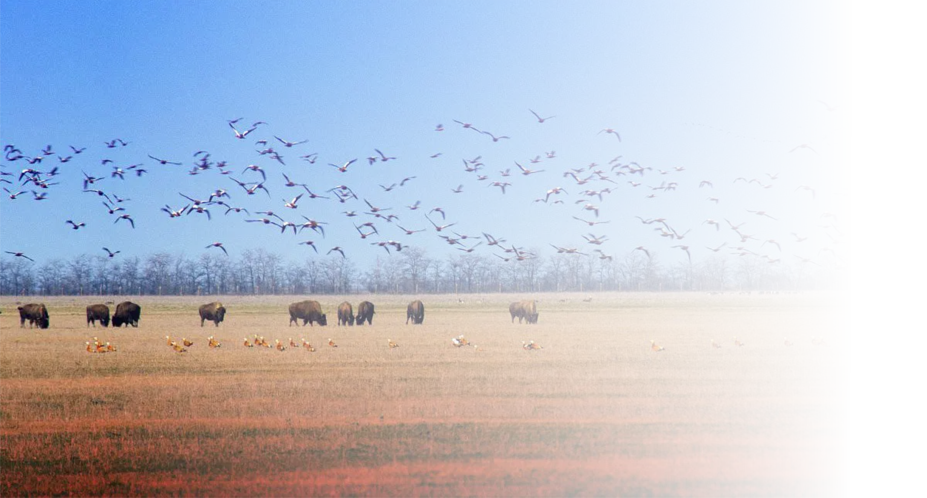
Дякуємо
за увагу!

